Slide 1
IO1: Mācību darba vietā programma modulis: Tirgus izpēte un testēšana - PPT1

Slide 2
5. modulis: Saturs
Tirgus izpētes veikšana
Tirgus izpēte reālajā dzīvē
Tirgus izpēte ar biznesa objektīviem
Kāpēc tirgus izpēte ir svarīga?
Tirgus izpētes veikšanas iemesli
Sešu soļu tirgus izpētes process
1

Slide 3
MĒRĶI
ZINĀT
ATZĪST
COMPREHEND
ZINĀT
Uzziniet, kas ir tirgus izpēte, un tās veikšanas iemeslus
Izpratne par tirgus izpētes veikšanas nozīmi
Izprast tirgus izpētes ietekmi uz produkta/pakalpojuma idejas iespējamību un dzīvotspēju.
Iepazīstieties ar galvenajiem veiksmīgas tirgus izpētes posmiem un pieejamajiem izpētes rīkiem.

Slide 4
Tirgus izpēte reālajā dzīvē
Tirgus izpēte ir process, ko mēs izmantojam ikdienā, paši to neapzinoties.
Padomāsim par piemēru - ceļojuma plānošana.
Pirms ierašanās galamērķī jūs jau esat veicis izpēti par to, kur nakšņot (atrašanās vieta un nauda), kādus apskates objektus apmeklēt, kur ēst un ko dzert, ņemot vērā jūsu vēlmes. Ja izpēte nav veikta iepriekš, pastāv risks, ka ceļojums nebūs patīkams, ka jūsu naktsmītnes atrašanās vieta nebūs tuvu pilsētas centram, ka jūs palaidīsiet garām iespēju apmeklēt skaistas vietas un izmēģināt dažādas lietas.

Slide 5
Tirgus izpēte ar biznesa objektīviem
Tas, kas atšķir idejas, kas tiek liktas uz galda, no reāli dzīvotspējīga minimālā produkta (MVP) un galu galā veiksmīga produkta tirgū, ir šī tirgus izpētes fāze, kurā tiek apzināts, ko, kā, kāpēc un kad sasniegt mērķauditoriju.
Runa ir par vērtēšanas informācijas identificēšanu un tās sasaisti ar organizācijas īstermiņa un ilgtermiņa mērķiem.
Organizācijai ir jāatbild uz jautājumu, kādam nolūkam tā vēlas iegūt informāciju, kā tā to darīs (metodes un rīki) un kāpēc vispār veic tirgus izpēti. Organizācijām vispirms jākoncentrējas uz to, lai noteiktu produkta vai pakalpojuma mērķauditoriju, kuru tās vēlas ieviest/ paplašināt.

Slide 6
Kāpēc tirgus izpēte ir svarīga?
Skatiet šo videoklipu: https://www.youtube.com/watch?v=AxAkJA74QWI
Jautājumi:
Kāpēc tirgus izpēte ir svarīga?
Vai tirgus izpēte ir vērtīga tikai jaundibinātiem uzņēmumiem, vai arī to vajadzētu veikt jau izveidotiem uzņēmumiem?
Ar ko sākt un kā to darīt?

Slide 7
Tirgus izpētes veikšanas iemesli
Labāk izprotiet savu esošo auditoriju
Izmantojot faktiskos datus, piemēram, par to, ko esošie klienti novērtē, kas ietekmē viņu pirkšanas lēmumus un kādus līdzekļus viņi izmanto pirkumiem, var palīdzēt pieņemt svarīgus lēmumus un veikt stratēģisko mārketingu.
Stratēģiskās inovācijas
Šajā gadījumā tirgus izpēte var palīdzēt organizācijām gūt ieskatu par vidi, kas saistīta ar cenu noteikšanu, produktiem, izplatīšanas un reklāmas kanāliem, jo tās vēlas uzlabot produktu un/vai pakalpojumu, izmantojot inovācijas un progresīvas metodes.
Jaunu klientu identificēšana
Informācijas iegūšana no dažādiem aspektiem ļauj organizācijām pārveidot savu mārketinga stratēģiju, lai paplašinātu un sasniegtu dažādas mērķa grupas. Piemēram, var uzdot jautājumus par to, kas varētu izmantot jūsu produktu vai pakalpojumu, kur viņi dzīvo, kāds ir viņu izglītības līmenis, vecums, ģimenes stāvoklis.

Slide 8
Tirgus izpētes veikšanas iemesli (secīgi)
Identificēt nākotnes uzņēmējdarbības iespējas
Tirgus izpēte ļauj organizācijām identificēt modeļus, kas var palīdzēt rast nākotnes uzņēmējdarbības iespējas, izmantojot aptaujas vai cita veida kvalitatīvu atgriezenisko saiti. Pētījumi palīdz noteikt mainīgās nozares tendences, iedzīvotāju skaita izmaiņas, izglītības līmeņa paaugstināšanos vai izmaiņas brīvā laika pavadīšanas veidos.
Uzņēmējdarbības paplašināšana
Veicot tirgus izpēti, organizācijas var pārbaudīt tirgus gatavību jaunam produktam un/vai pakalpojumam (piemēram, izlemt, vai atvērt otru mazumtirdzniecības veikalu un izvēlēties pareizo atrašanās vietu) un iegūt izpratni par tirgus konkurences vidi, novērtējot konkurentu labāko praksi.

Slide 9
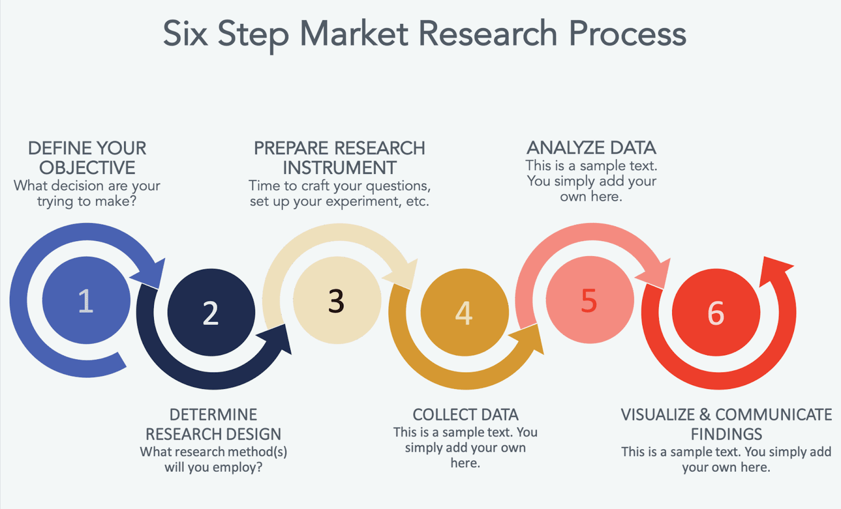
Sešu soļu tirgus izpētes process
1. solis. Definējiet savu mērķi
2. solis. Pētījuma plāna noteikšana
3. solis. Sagatavot pētniecības instrumentu
4. solis. Apkopot datus
5. Datu analīze
6. solis. Vizualizēt un paziņot secinājumus
(Avots: https://www.mymarketresearchmethods.com/the-market-research-process-6-steps-to-success/)

Slide 10
Tirgus izpētes veikšanas soļi
1. solis. Definējiet savu mērķi
Tirgus pētniekam ir jāsāk ar atpakaļejošu pieeju, t.i., kāds ir vēlamais rezultāts. Tas dos organizācijai priekšstatu par tās "kāpēc".
Sāciet ar ideju par "kāpēc". Šajā nolūkā padomājiet, ko organizācija vēlas iegūt no šī pētījuma, kā pētījums palīdzēs atrisināt uzņēmējdarbības problēmu un kā iegūtā informācija tiks izmantota. Atcerieties arī iepriekš izklāstītos tirgus izpētes veikšanas iemeslus.
Noteiktie mērķi tiek uzskatīti par atskaites punktu, jo tie ir saistīti ar sākotnējiem mērķiem. Tāpēc tirgus izpētes procesā ir izveidota izsekošanas sistēma.

Slide 11
Tirgus izpētes veikšanas soļi
1. solis. Definējiet savu mērķi
Ātrs padoms - Kontrolsaraksts pētniecības mērķa noteikšanai
Atbildiet uz šādiem jautājumiem:
Kur tas ietilpst?
Mērķauditorija
Ko mērīsiet
Uzvedība
1. piemērs: Saskaņā ar mūsu produkta X mārketinga plānu mēs cenšamies novērtēt, kuras produkta X funkcijas ir vissvarīgākās mūsu korporatīvajiem klientiem, pieņemot lēmumu par jaunas programmatūras ieviešanu savā ekosistēmā.
2. piemērs: cenšoties izprast mūsu klientu ceļojumu, mēs cenšamies noteikt, kas rosina mūsu četrus lietotāju segmentus meklēt pakalpojumu Y.

Slide 12
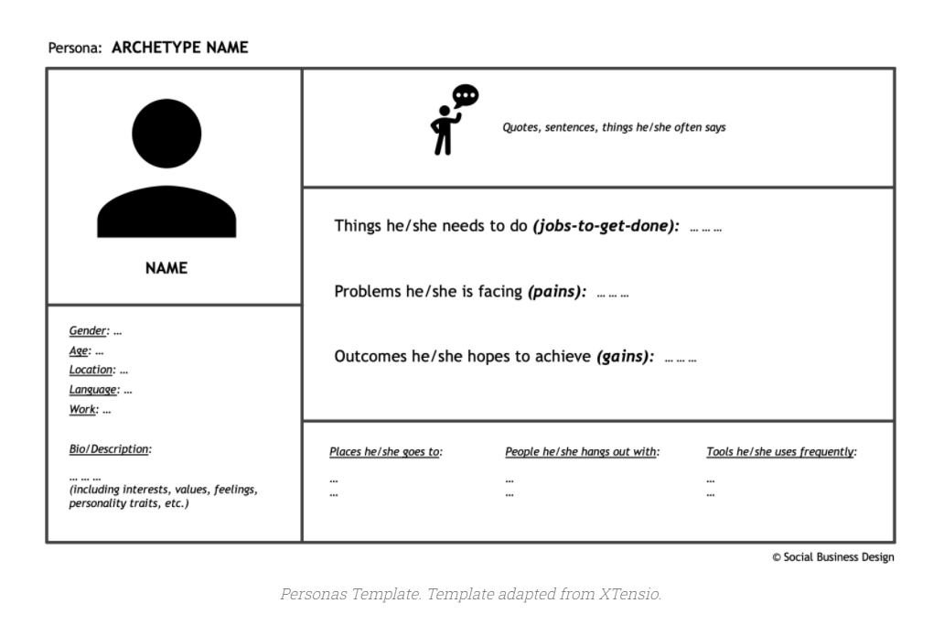
Tirgus izpētes veikšanas soļi
1. solis. Definējiet savu mērķi
Nosakot mērķi, ir jānosaka arī produkta un/vai pakalpojuma, ko plānojat ieviest, mērķauditorija.
Atbildot uz jautājumiem, kas iekļauti šablona labajā pusē, varēsiet izstrādāt mērķtiecīgāku tirgus izpēti kopumā.
Avots: Sociālo uzņēmumu labuma guvēju profilēšana | Social Business Design

Slide 13
Tirgus izpētes veikšanas soļi
2. solis. Pētījuma plāna noteikšana
Ņemot vērā iepriekš definētos pētījuma mērķus, ir jāsagatavo detalizēts plāns par metodēm, kas tiks izmantotas pētījuma veikšanai un informācijas vākšanai.
Tirgus izpētes plāns ir projekts, kā iegūt informāciju, kas nepieciešama, lai atrisinātu pētījuma problēmu.

Slide 14
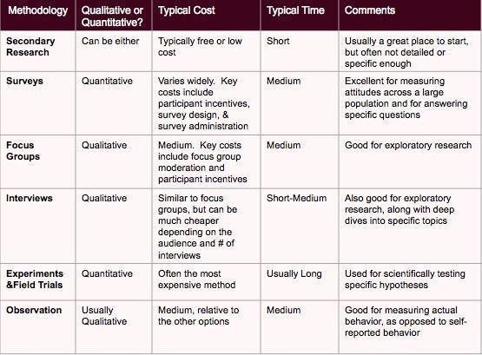
Tirgus izpētes veikšanas soļi
2. solis. Pētījuma plāna noteikšana
Tirgus izpētei var izvēlēties divus veidus: primāro un sekundāro.
Katra veida ietvaros ir dažādas apakšmetodes, kā norādīts tabulā pa labi.
Avots: https://www.mymarketresearchmethods.com/an-overview-of-market-research-methods/

Slide 15
Tirgus izpētes veikšanas soļi
2. solis. Pētījuma plāna noteikšana
Veidojot tirgus izpētes plānu, ir jāņem vērā šādi seši aspekti:
Kāpēc jums ir nepieciešams pētījums? - Tas ir atgādinājums par to, kas ir definēts kā mērķis(-i) A posmā.
Kāda informācija ir nepieciešama? - Tas attiecas uz nepieciešamo un gaidāmo datu veidu, tostarp jaunā produkta/pakalpojuma cenu, produkta dizainu, tirgus iespējām, pamatojoties uz demogrāfiskajiem rādītājiem utt.
Kas ir mērķauditorija? - Atbildes uz šiem jautājumiem palīdzēs jums izlemt, kādu tirgus metodi pēc tam izmantot vākšanai. Jāatbild uz šādiem jautājumiem:
No kā vākt datus? Klienti? Ne-klientiem? Kategorijas lietotājiem?
Kādi atlases kritēriji jāizmanto, lai pētījumā iekļautu vai izslēgtu dažādas grupas, un kā tie saskan ar pētījuma mērķiem?
Kā jūs varat sasniegt mērķauditoriju un kādi ierobežojumi pastāv šajā procesā?

Slide 16
Tirgus izpētes veikšanas soļi
2. solis. Pētījuma plāna noteikšana
Kad ir jāvāc informācija?
Datus var vākt pirms konkrēta notikuma vai uzvedības, tās laikā vai pēc tās. Var būt jānosaka arī mērījumu biežums (vienreiz, regulāri).
Kur jums būtu jāvāc informācija?
Atkarībā no izmantojamajām tirgus metodēm (piemēram, fokusa grupas, personīgās intervijas, aptaujas u. c.), jums jāizlemj, vai pētījuma dalībnieki tiks sasniegti parastā vidē (piemēram, mājās, darbā, sabiedriskā vietā, veikalā u. c.) vai kontrolētā vidē (piemēram, laboratorijās, fokusa grupu telpās u. c.).
Kādā veidā jums būtu jāvāc informācija?
Tas attiecas uz tirgus metodēm, tostarp fokusa grupām, personīgām intervijām, aptaujām utt. Pieņemot lēmumu par metodēm, ir jāizvērtē gan to plusi, gan mīnusi, ņemot vērā to atbilstību, piemērojamību, laika un izmaksu efektivitāti.

Slide 17
Tirgus izpētes veikšanas soļi
3. solis. Sagatavot pētniecības instrumentu
Tagad ir pienācis laiks izstrādāt pētniecības rīku. Tas ir pirmais solis plāna īstenošanā.
Atkarībā no izvēlētās metodes, t.i., aptaujas, fokusa grupas un/vai personiskās intervijas, ir jāsagatavo struktūra un formāts.

Slide 18
Tirgus izpētes veikšanas soļi
3. solis. Sagatavot pētniecības instrumentu
Tirgus izpētes rīku saraksts - Bezmaksas
Google Trends - https://trends.google.com
Google Analytics - https://marketingplatform.google.com/about/analytics/
Sociālā pieminēšana - http://socialmention.com
Tirgus izpētes rīku saraksts - ar abonementu
Aptauja Monkey - https://www.surveymonkey.com
Remesh - https://www.remesh.ai/
Sirdsdarbs Ai - https://www.heartbeatai.com/
Atbildi sabiedrībai - https://answerthepublic.com
Apliecinājums - https://www.askattest.com
Jautājiet savam mērķa tirgum - https://aytm.com/
Questback - https://www.questback.com/
Statista - https://www.statista.com

Slide 19
Tirgus izpētes veikšanas soļi
4. solis. Apkopot datus
Šis posms ir veltīts praktiskai ieviešanai, daloties ar aptaujas rezultātiem, vadot fokusa grupas, veicot intervijas un/vai lauka testus.
Informācija tiek apkopota no dažādiem avotiem un reģistrēta vai nu manuāli, vai izmantojot sistēmu.
5. Datu analīze
Iepriekšējā posmā apkopotā informācija tiks analizēta, izmantojot dažādas programmatūras paketes, piemēram, Excel, SPSS un Minitab.

Slide 20
Tirgus izpētes veikšanas soļi
6. solis. Vizualizēt un paziņot secinājumus
Pēdējais posms ir iepriekšējā posmā iegūtās strukturētās informācijas pārvēršana jēgpilnos secinājumos par tirgus tendencēm un klientu vajadzībām.
Rezultātu prezentācijai jābūt saistītai ar pētījuma mērķiem un uzņēmējdarbības iespēju/problēmu (skatīt 1. soli).
Rezultāti ir jānoformulē secinājumu un ieteikumu veidā.

Slide 21
GALVENIE PUNKTI
Kādi ir galvenie tirgus izpētes aspekti?

Slide 22
GALVENIE PUNKTI
Tirgus izpēti veic jebkura organizācija, neatkarīgi no tā, vai tā ir jaunizveidota vai labi pazīstama.
Tirgus izpētē iegūtā informācija ir instruments, kas ļauj uzņēmumam gūt skaidru priekšstatu par pašreizējo situāciju tirgū, kurā tas vēlas ienākt/izvērsties, un tajā pašā laikā tā ir uzskatāma par atgriezenisko saiti organizācijai, lai tā varētu pieņemt labākus lēmumus.
Tirgus izpētes mērķu definēšana ir svarīga, lai samazinātu risku, ka iepriekš noteiktais(-ie) rezultāts(-i) varētu tikt novirzīts(-i), un kalpo kā atskaites punkts kopējā tirgus izpētes procesā.
Tirgus izpētes mērķis ir apkopot precīzu informāciju, kas atspoguļo "patieso situāciju", un izdarīt secinājumus par to. Tāpēc tirgus pētījumiem jābūt brīviem no jebkādas pētnieka vai vadības neobjektivitātes.
Tirgus izpētes rīki ir labākais veids, kā nodrošināt pieejamības aizspriedumu novēršanu, jo tie sniedz precīzu priekšstatu par klientu vajadzībām un vēlmēm.

Slide 23
GALVENIE PUNKTI
Pārdomājiet šī moduļa galvenos punktus 5.
Pārdomājiet šodienas nodarbībās apgūto un mēģiniet identificēt jaunus faktus, kurus pirms šodienas nezinājāt.

Slide 24
"Eiropas Komisijas atbalsts šīs publikācijas izdošanai nenozīmē tās satura, kas atspoguļo tikai autoru viedokli, apstiprinājumu, un Komisija nav atbildīga par tajā ietvertās informācijas iespējamo izmantošanu." Projekta numurs: 2020-1-UK01-KA226-VET-094435

